Slide 1
FINANSIJSKO PORAVNANJE NEŽELJENIH ODSTUPANJA
FSkar
Autor: Biljana Ivanović datum i mjesto:
30.09.2021. Budva

Slide 2
UVOD
Neželjena odstupanja – razlika između ostvarene i planirane prekogranične razmjene električne energije:
1. FCP energija;
2. Ramping energija;
3. Preostali dio neželjenih odstupanja.
Metodologije za poravnanje neželjenih odstupanja:
1. Kompenzacioni program;
2. Finansijsko poravnanje neželjenih odstupanja – FSkar.
Implementacija usvojene metodologije na nivou kontinentalne Evrope:
Karakteristike,
Pregled procesa,
Finansijski tokovi.

Slide 3
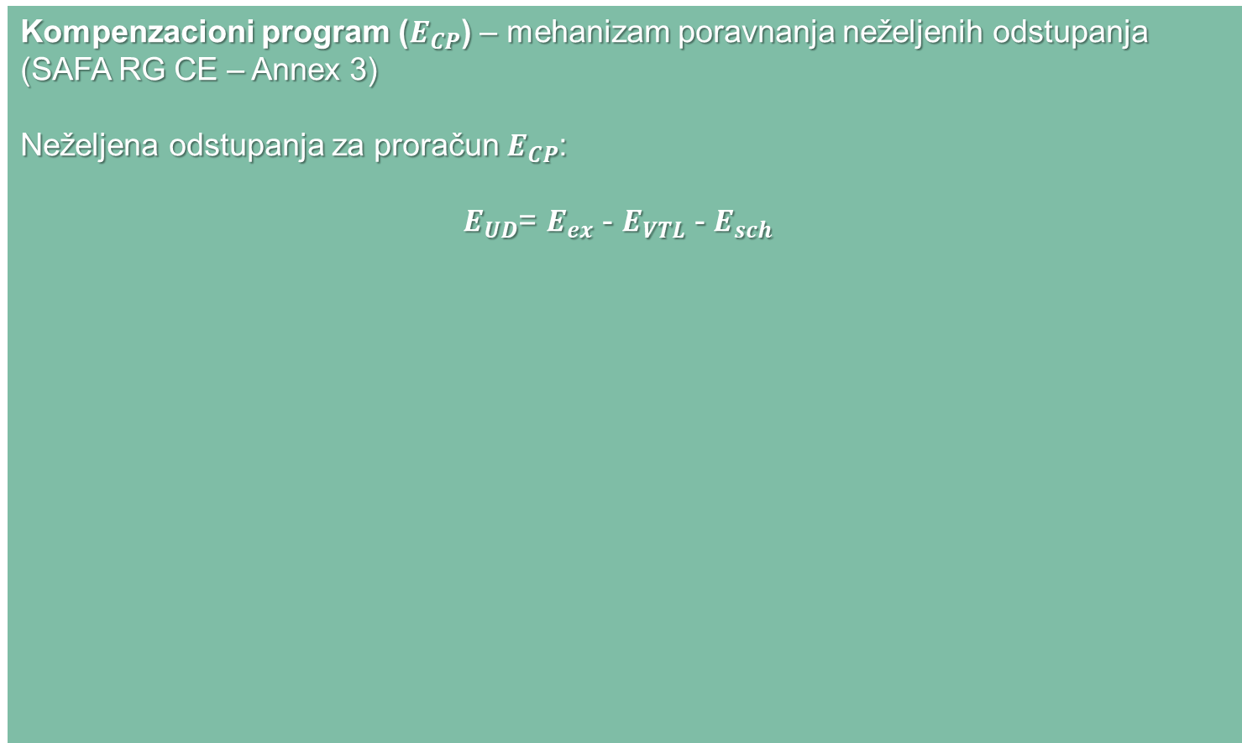
KOMPENZACIONI PROGRAM
Kompenzacioni program ($E_{CP}$) – mehanizam poravnanja neželjenih odstupanja
(SAFA RG CE – Annex 3)
Neželjena odstupanja za proračun $E_{CP}$:
${ E}_{UD}$= $E_{ex}$ - $E_{VTL}$ - $E_{sch}$

Slide 4
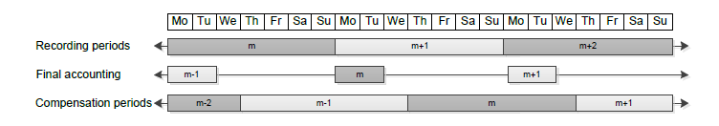
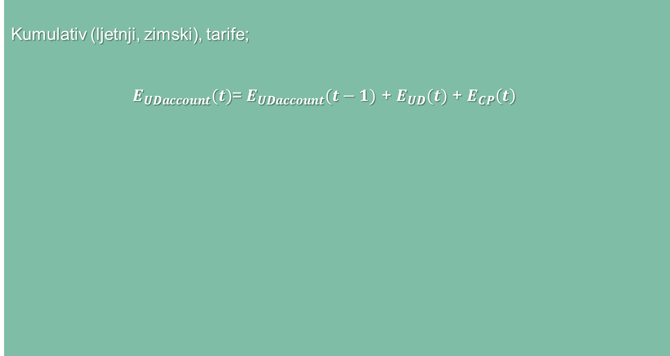
KOMPENZACIONI PROGRAM
Kumulativ (ljetnji, zimski), tarife;
${ E}_{UDaccount}(t)$= $E_{UDaccount}(t−1)$ + $E_{UD}(t)$ + $E_{CP}\left(t\right)$
10 dana

Slide 5
Kompenzacioni program vs FSkar
Kompenzacioni program do 31.05.2021:
Poravnanje odstupanja se vrši u energiji;
Količina energije za kompenzacije zavise od dužine kompenzacionog programa;
Odstupanje u frekvenciji nema uticaja na obračun kompenzacionih programa;
60min.
FSkar od 01.06.2021:
Finansijski obračun odstupanja;
Finansijski obračun energije u datom satu odgovara proračunatim odstupanjima u istom tom satu;
Uvažava se uticaj ∆f;
15min.
Energija
€ € €
Energija
Energija

Slide 6

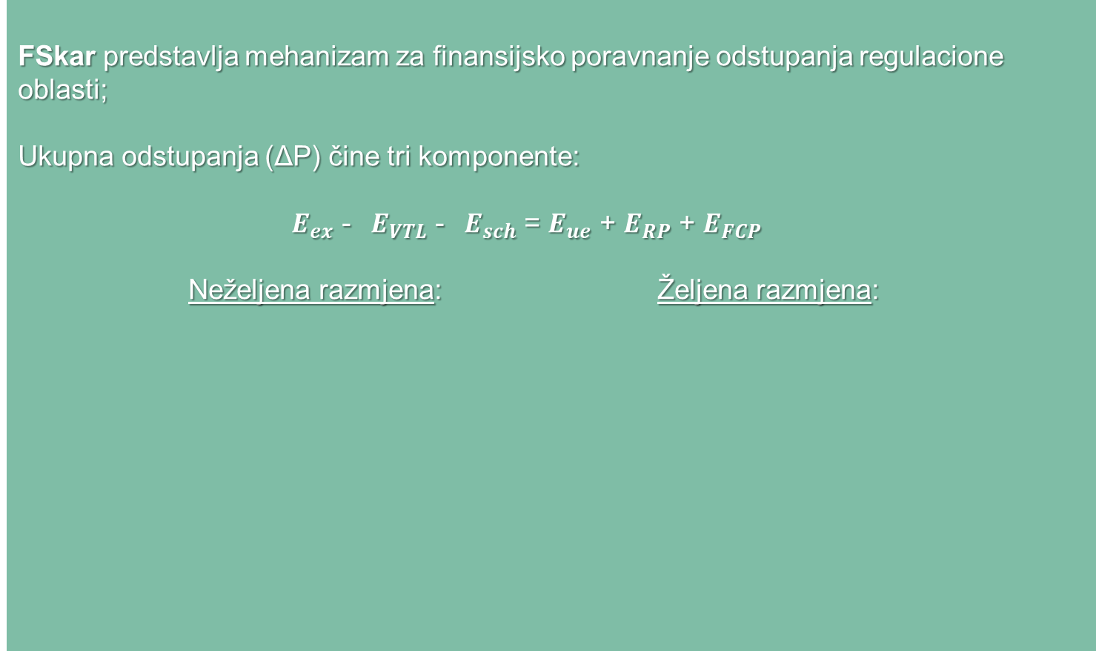
FSkar
FSkar predstavlja mehanizam za finansijsko poravnanje odstupanja regulacione oblasti;
Ukupna odstupanja (ΔP) čine tri komponente:
${ E}_{ex}$ - ${ E}_{VTL}$ - ${ E}_{sch}$ = $E_{ue}$ + $E_{RP}$ + $E_{FCP}$
Neželjena razmjena: Željena razmjena:
ACE – Area Control Error, predstavlja ostatak od vrijednosti „unintentional deviations“
${ P}_{RP}$– Ramping energija nastaje primjenom rampi na promjenu plana rada na granici obračunskih intervala. Period rampe u CE traje 10 minuta i započinje 5 minuta prije predviđene promjene planova u obračunskim intervalima.
kΔf - zahtjev interkonekcije za održavanje frekvencije (FCP - primarna regulacija). FCP energija nastaje aktivacijom FCR u sinhronoj oblasti, srazmjerno odstupanju frekvencije prema k-faktorima.

Slide 7
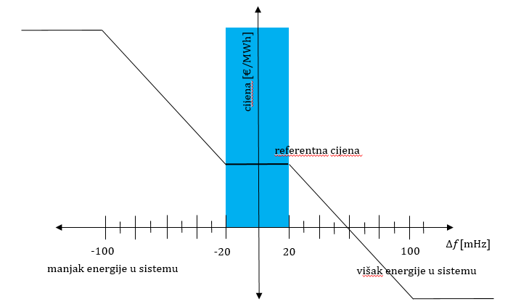
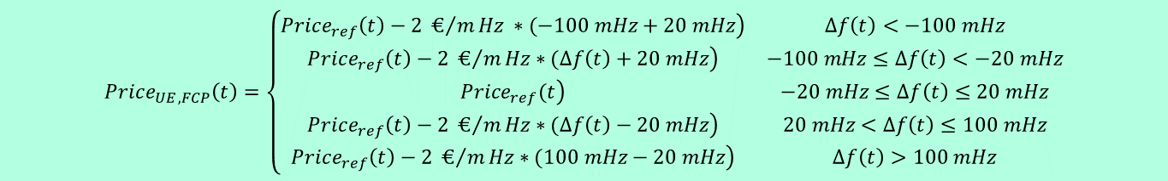
FSkar – metoda određivanja cijene
Frekventno zavisna cijena [€/MWh/mHz]:
$$Price_{UE,FCP}\left(t\right)=\left\{\begin{matrix}\left.Price_{ref}\left(t\right)−2 €/mHz ∗(−100 mHz+20 mHz\right) & ∆f\left(t\right)<−100 mHz \\ \left.Price_{ref}\left(t\right)−2 €/mHz∗(∆f\left(t\right)+20 mHz\right) & −100 mHz≤∆f\left(t\right)<−20 mHz \\ \left.Price_{ref}(t\right) & −20 mHz≤∆f\left(t\right)≤20 mHz \\ \left.Price_{ref}\left(t\right)−2 €/mHz∗(∆f\left(t\right)−20 mHz\right) & 20 mHz<∆f\left(t\right)≤100 mHz \\ \left.Price_{ref}\left(t\right)−2 €/mHz∗(100 mHz−20 mHz\right) & ∆f\left(t\right)>100 mHz\end{matrix}\right.$$

Slide 8
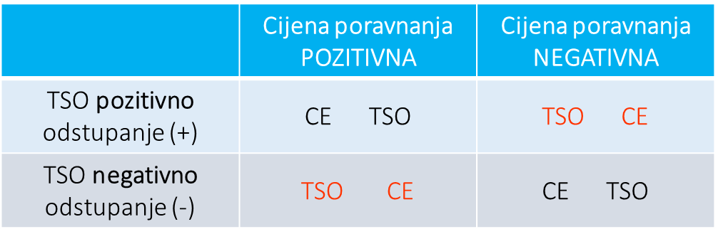
FSkar – smjer plaćanja
Zero-sum game;
Mjesečne fakture;
Billing agent: JAO;

Slide 9
FSkar – obračun tokom poremećaja sistema
a) Sistem u sinhronom b) Jedna kontrolna oblast c) Cijepanje sinhrone
radu van sinhronog rada zone
FSkar konačna cijena FSkar konačna cijena FSkar referentna cijena
±50mHz; (bez frekventno zavisne
±50mHz - ±100mHz do 15min; komponente)
±100mHz - ±200mHz do 5min;
Sinch. area
Sinch. area
Sinch. Area 1
LFCB1
LFCB2
LFCB1
LFCB2
LFCB1
LFCB2
Sinch. Area 2
LFCB3
LFCB4
LFCB3
LFCB4
LFCB3
LFCB4

Slide 10


Pitanja recenzenta (1/4)
Na koji način FSkar metodologija utiče na dalji obračun cijena poravnanja za balansno odgovorne subjekte u CG?
Metodologija za utvrđivanje cijena, rokova i uslova za pružanje pomoćnih usluga i usluga balansiranja prenosnog sistema električne energije:
$$C_{p}=\frac{T_{s}+T_{t}+T_{k}}{E_{s}+E_{t}+E_{k}}$$
$$C_{p}=\frac{T_{s}+T_{t}+T_{FSkar}}{E_{s}+E_{t}+E_{FSkar}}$$

Slide 11
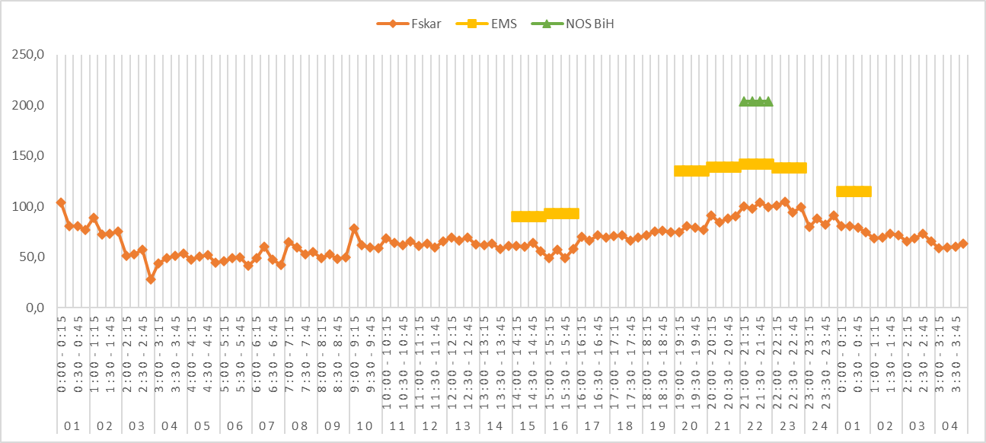
Pitanja recenzenta (2/4)
2. Da li očekujete da bi FSkar cijene mogle postati konkurentne cijenama na balansnom tržištu?

Slide 12
Pitanja recenzenta (3/4)
3. Da li će mehanizam kompenzacionih programa u nekom vidu ostati i dalje prisutan?
Closing pos. last winter rec. period
Closing pos. last summer rec. period
Recording period
Sending of CBSRd by AMP/SGD
Sending of CBSRw by AMP/SGD
Decommissioning Comp Scheduling
01.04.2021 – 01.05.2021: Compensation period summer balance
02.05.2021 – 08.06.2021: Compensation period summer balance
09.06.2021 – 06.07.2021: Compensation period summer balance
01.10.2021 – 06.11.2021: Compensation period winter balance
Compensation period
Summer account balance: 0
Sending of SAX to VP/S
Comp. SAX to contain 0
31.03.2021
31.05.2021
30.09.2021

Slide 13
Pitanja recenzenta (4/4)
4. Koja je to količina energije u debalansu na nivou SA CE koja bi dovela do devijacije frekvencije van dozvoljenog opsega?
EU Regulativa 2017/1485 (SO GL):
referentni incident: ± 3 000MW (SA CE);
regulaciona konstanta K LFC područja ili LFC bloka;
K-faktor CG: 32MW/Hz

Slide 14
Hvala na pažnji!

